Slide 1


Trường Tiểu học Đa Phúc
Chào mừng thầy cô và các em
học sinh đến với tiết
Tiếng Việt – Lớp 3A2
Giáo viên: Nguyễn Hồng Nhung

Slide 2



01

Slide 3









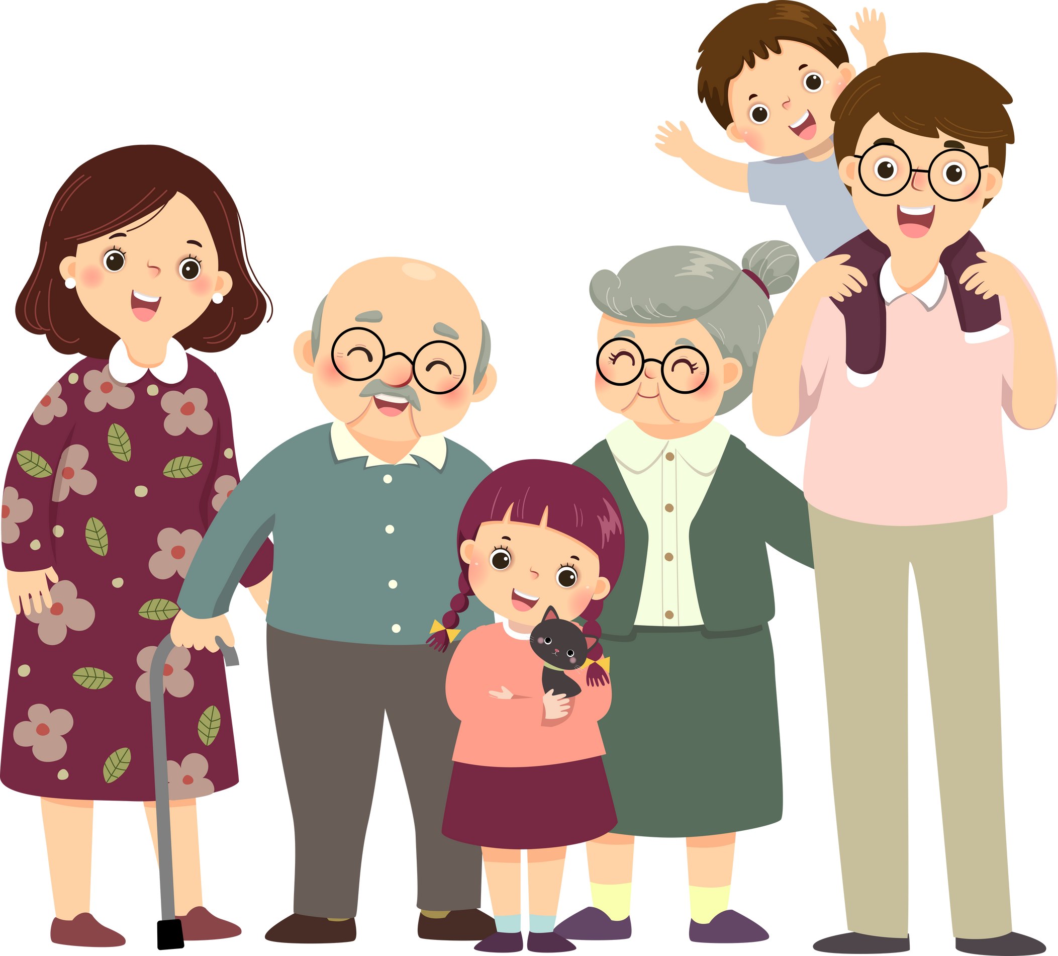



Thứ… ngày… tháng… năm…

Slide 4
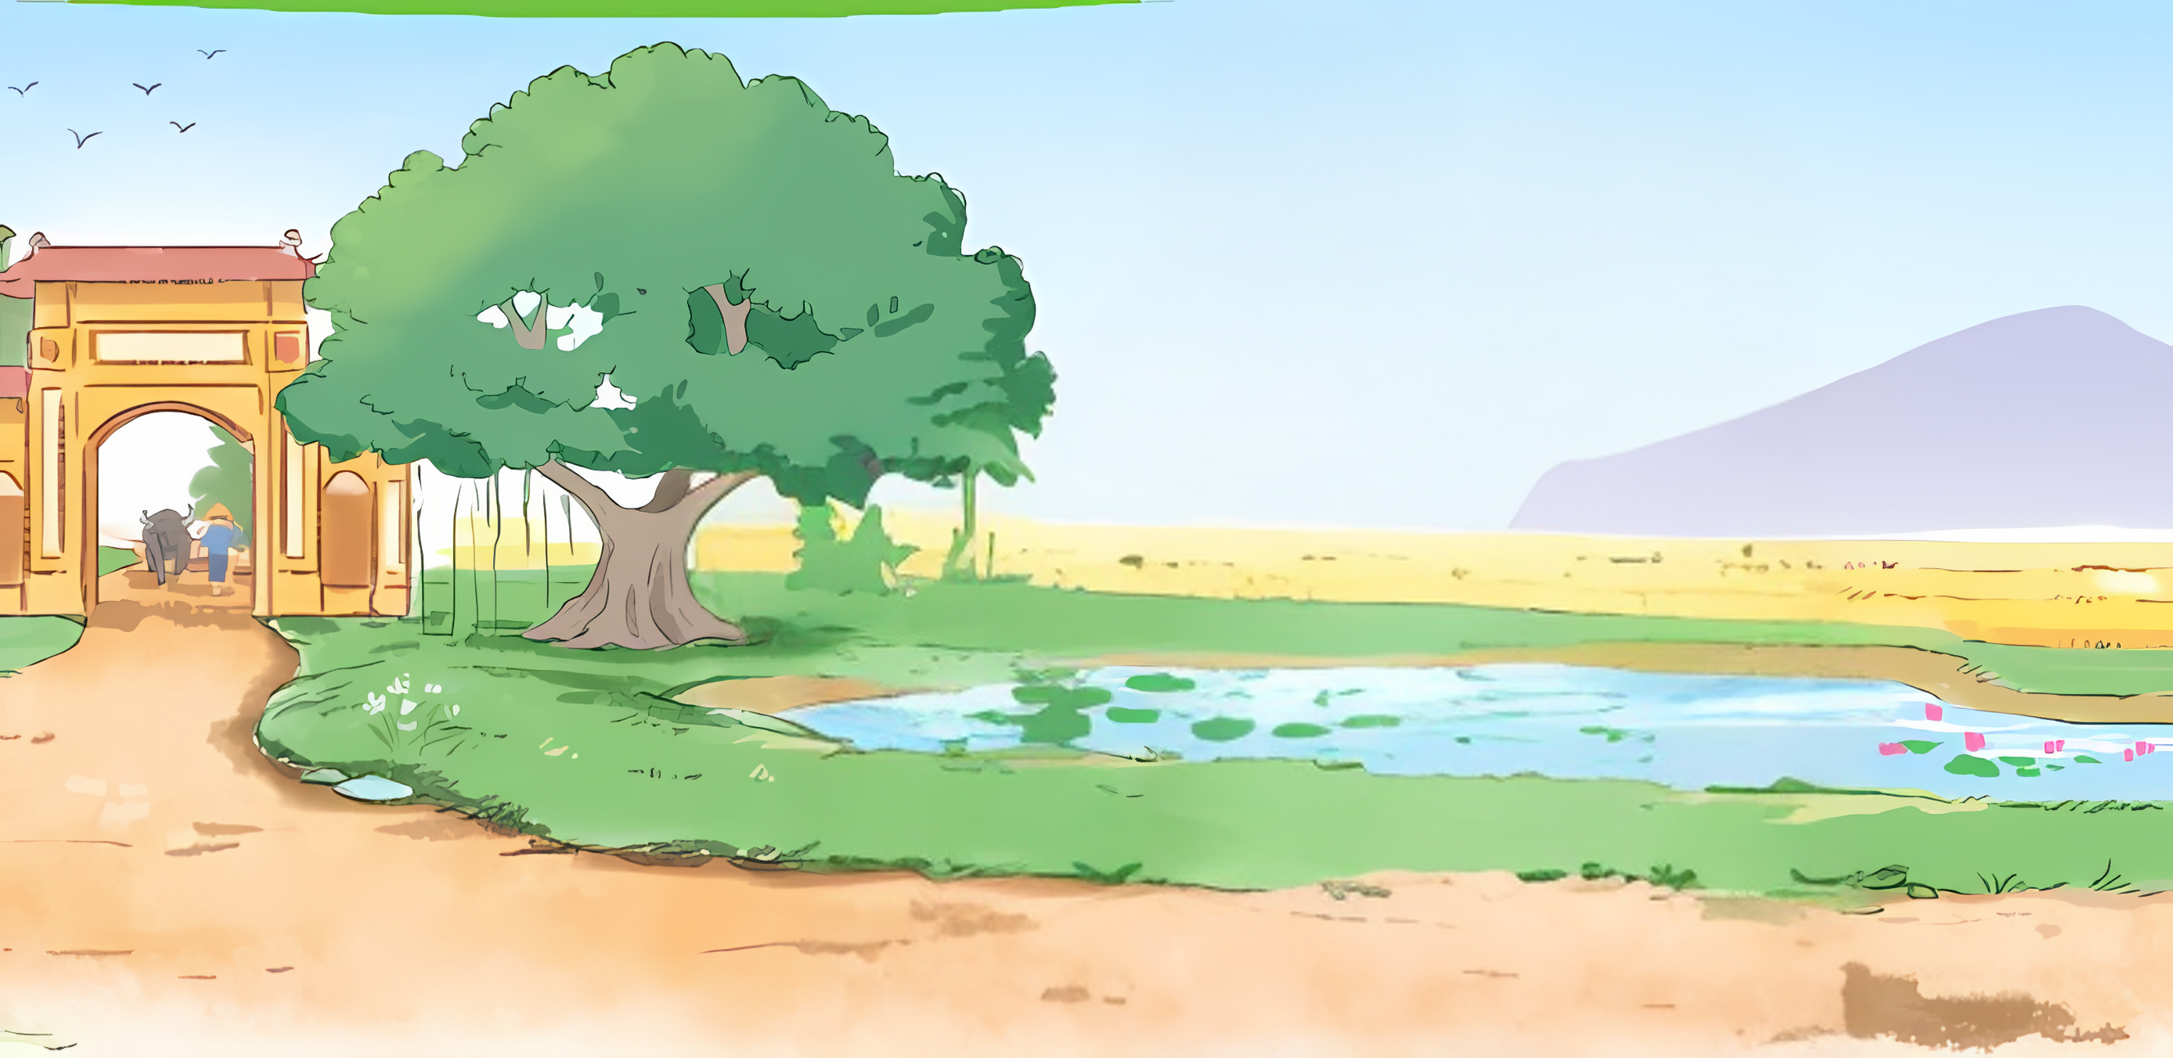
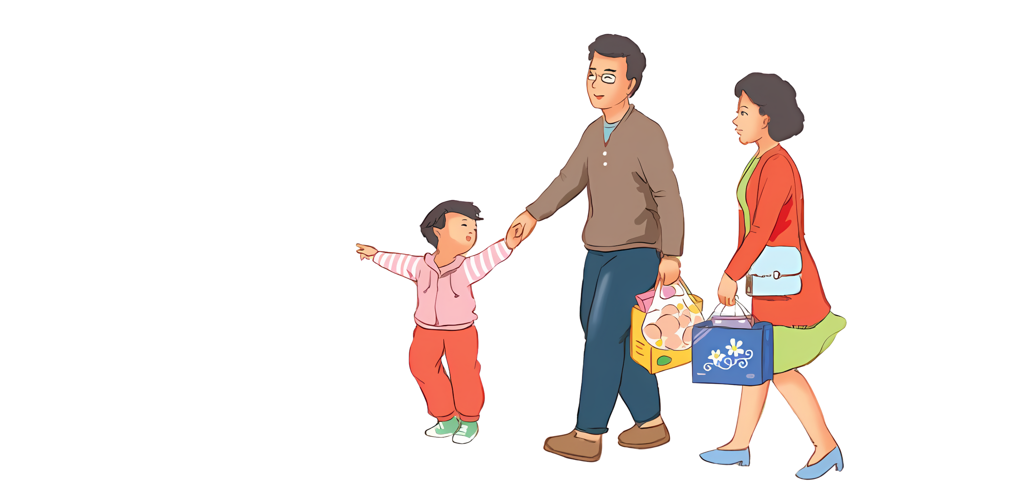
Dịp hè năm ngoái, Tít được bố mẹ cho về chơi với ông bà ngoại. Tít vui lắm!

Slide 5


Các bạn hãy cùng hoàn thành các bài tập để giúp Tít giúp đỡ ông bà ngoại mình những công việc nhà nhé!

Slide 6

02

Slide 7


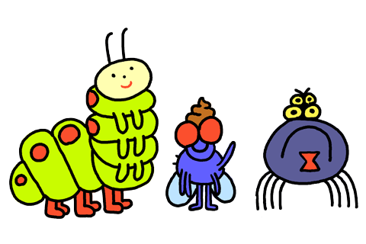
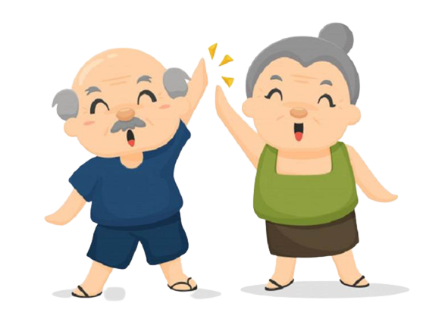







Chặng 1:
Bắt côn trùng
Cùng ông bà đi tìm bắt những con côn trùng để vườn hoa tươi đẹp thôi Tít ơi!

Slide 8
1. Tìm các từ ngữ chỉ người thân trong đoạn văn dưới đây:
Bà nội của tôi là bà ngoại em Đốm. Hai chị em tôi đều rất quý bà vì cả hai đều được bà chăm sóc từ khi mới sinh. Không phải chỉ đối với tôi và Đốm, mà sau này, em My, em Chấm ra đời, bà đều nâng niu bế ẵm từ lúc lọt lòng.
(Theo Vũ Tú Nam)

Slide 9


Cùng thảo luận tìm từ ngữ chỉ người thân trong đoạn văn

Slide 10
Bà nội của tôi là bà ngoại của em Đốm. Hai chị em tôi đều rất quý bà vì cả hai đều được bà chăm sóc từ khi mới sinh. Không phải chỉ đối với tôi và Đốm, mà sau này, em My, em Chấm ra đời, bà đều nâng niu bế ẵm từ lúc lọt lòng.
(Theo Vũ Tú Nam)

Slide 11
Côn trùng đã được bắt sạch. Ông bà cảm ơn các cháu!

Slide 12

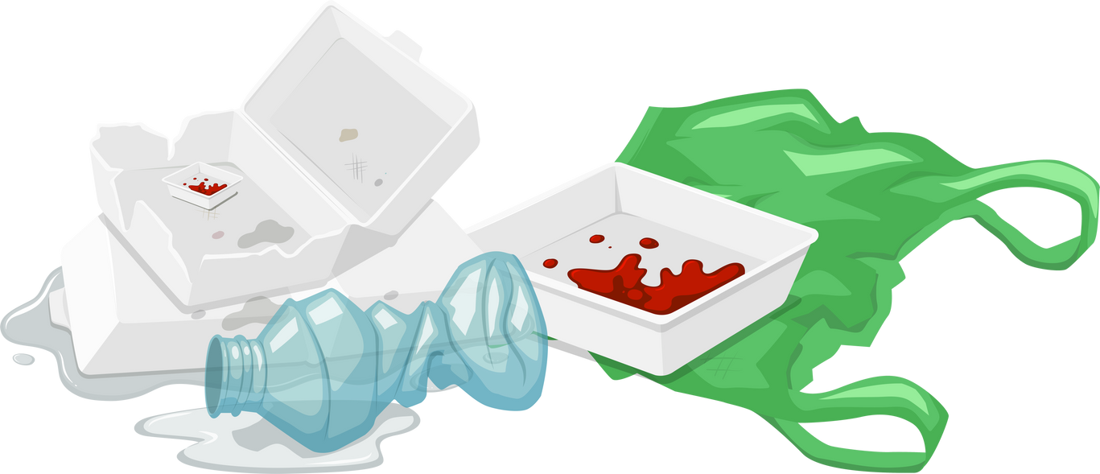
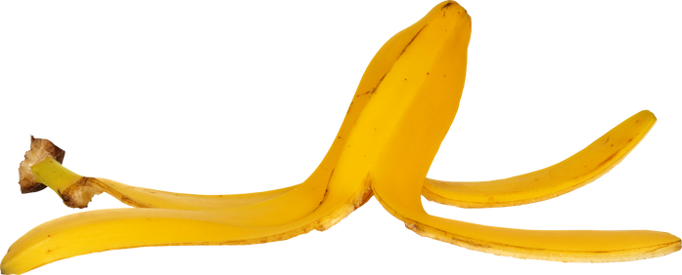
Chặng 2:
Giúp ông bà quét nhà
Các bạn hãy giúp mình hoàn thành bài tập 2 để quét dọn nhà cho ông bà nhé!

Slide 13

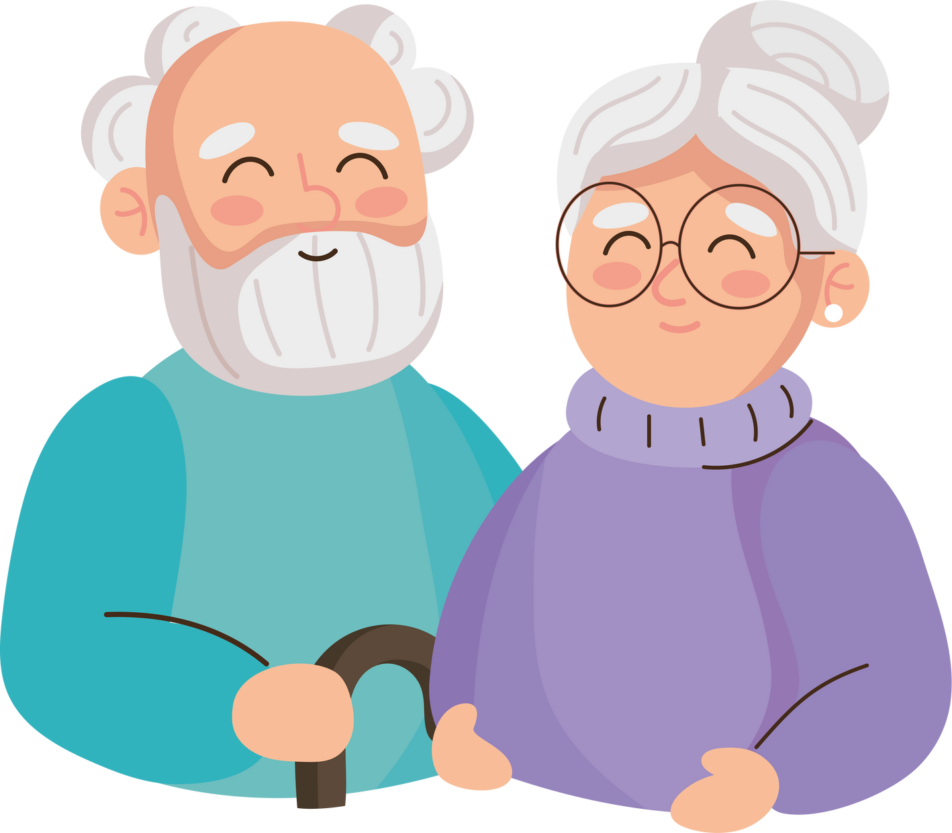

2. Tìm thêm từ ngữ chỉ những người thân bên nội và bên ngoại.
NGƯỜI THÂN BÊN NỘI
NGƯỜI THÂN BÊN NGOẠI

Slide 14
NGƯỜI THÂN BÊN NỘI
NGƯỜI THÂN BÊN NGOẠI
Chú, thím, cô, bác, chị, em, anh, bà nội, ông nội,...
Bác, dì, cậu, mợ, chị, em, anh, bà ngoại, ông ngoại...

Slide 15
Nhà đã được quét sạch sẽ. Cảm ơn các bạn!

Slide 16



Chặng 3:
Hái cam
Cam trong vườn đã chín rồi, để giúp Tít hái cam giúp ông bà, các bạn hãy hoàn thành bài tập 3 nhé!

Slide 17


3. Dấu hai chấm trong câu sau dùng để làm gì?
a. Để báo hiệu lời nói trực tiếp
Cảnh vật xung quanh tôi đều thay đổi, vì chính lòng tôi đang có sự thay đổi lớn: hôm nay tôi đi học.
(Theo Thanh Tịnh)
b. Để báo hiệu phần giải thích
c. Để báo hiệu phần liệt kê
Notes:
Bấm vào đáp án đúng để hiện ra

Slide 18


Tít đã thu hoạch được một rổ cam đầy. Cảm ơn các bạn nhé!

Slide 19

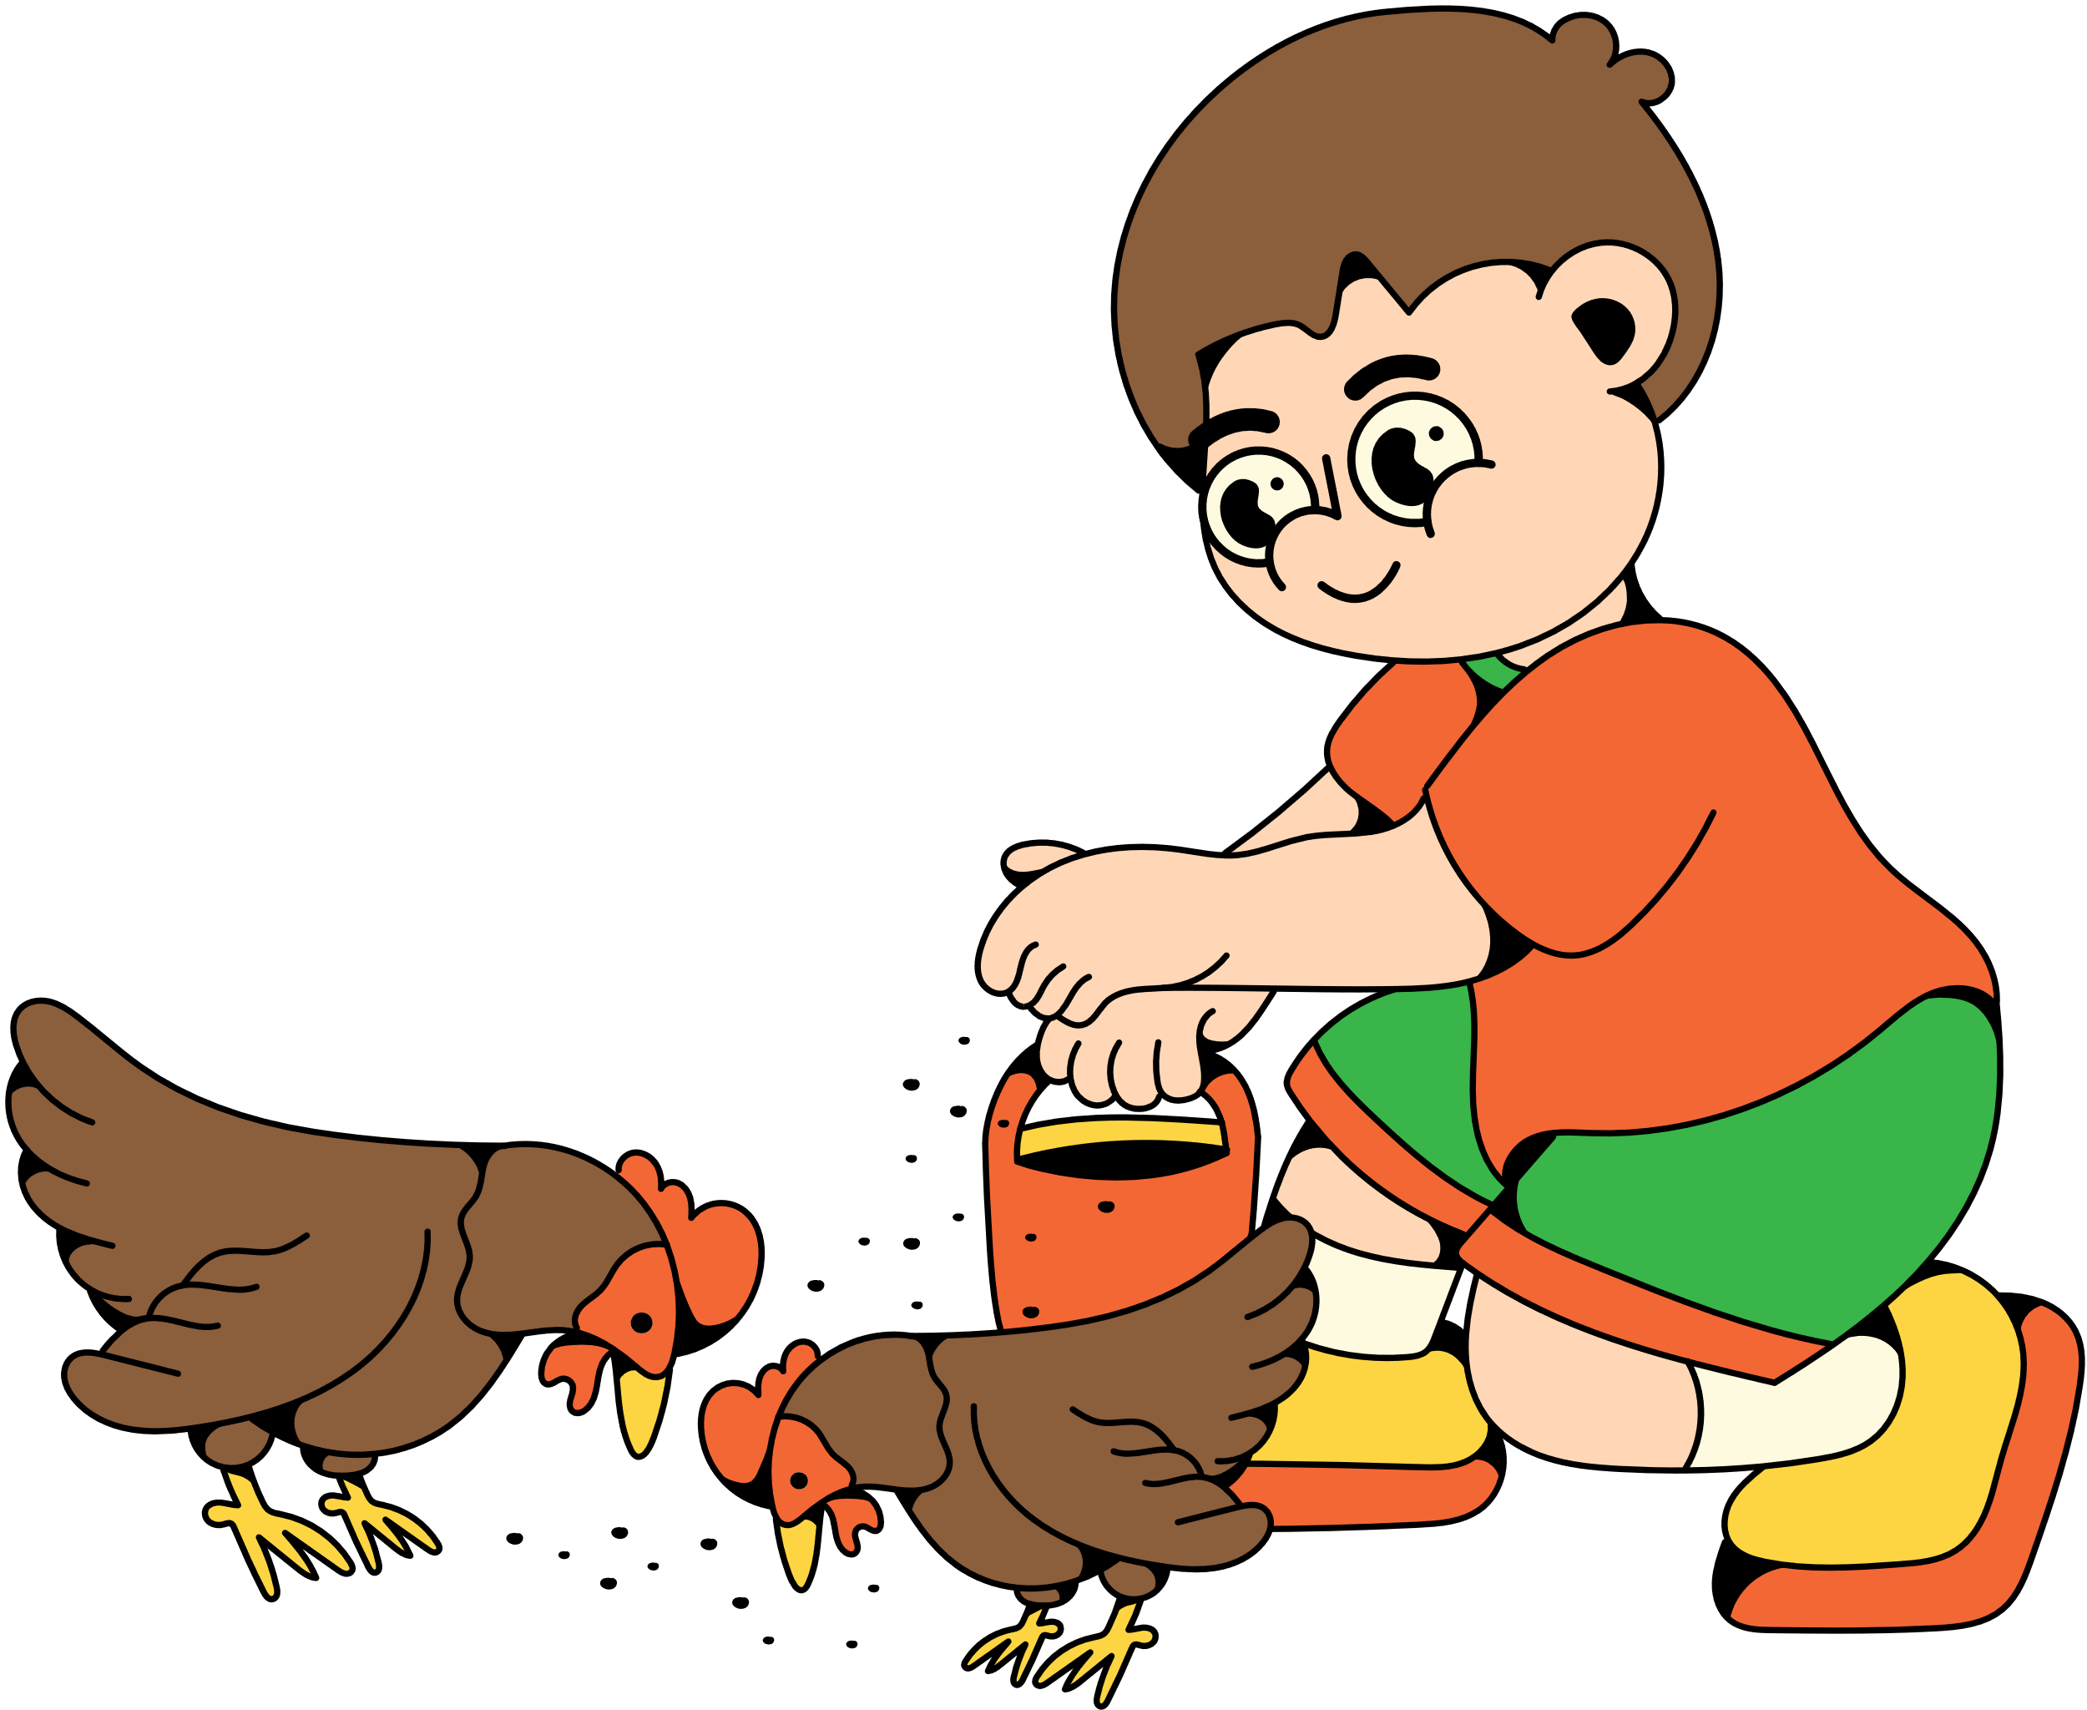

Chặng 4:
Cho gà ăn
Những chú gà đói rồi, các bạn hãy cùng Tít cho gà ăn bằng cách vượt qua bài tập 4 nhé!

Slide 20
4. Xác định công dụng của dấu hai chấm trong mỗi câu văn dưới đây:
Báo hiệu phần giải thích
Báo hiệu phần
liệt kê
a
Trong cái túi vải thô của bà có đủ thứ quà, mùa nào thức nấy: nhãn tháng Sáu, na tháng Bảy, roi mùa hạ, gương sen mùa thu.
(Theo Ma Văn Kháng)
b
Hoa giấy có một đặc điểm khác với nhiều loài hoa: hoa rụng mà vẫn còn tươi nguyên.
(Theo Trần Hoài Dương)
c
Chú sóc có bộ lông khá đẹp: lưng xám nhưng bụng và chóp đuôi lại đỏ rực
(Theo Ngô Quân Miện)

Slide 21


Xác định công dụng của dấu hai chấm

Slide 22


a. Trong túi vải thô của bà có đủ thứ quà, mùa nào thức nấy: nhãn tháng Sáu, na tháng Bảy, roi mùa hạ, hương sen mùa thu.
(Theo Ma Văn Kháng)
Báo hiệu phần liệt kê
b. Hoa giấy có một đặc điểm khác với nhiều loài hoa: hoa rụng mà vẫn còn tươi nguyên.
(Theo Trần Hoài Dương)
Báo hiệu phần giải thích
c. Chú sóc có bộ lông khá đẹp: lưng xám nhưng bụng và chóp đuôi lại đỏ rực.
(Theo Ngô Quân Miện)
Báo hiệu phần giải thích

Slide 23
Cảm ơn các bạn đã giúp Tít cho gà ăn.

Slide 24


Slide 25

Từ ngữ chỉ người thân
Tìm từ ngữ chỉ người thân
Nội dung bài học
Nêu công dụng dấu hai chấm
Dấu hai chấm
Biết sử dụng dấu hai chấm

Slide 26
Chuyến về thăm ông bà ngoại thật thú vị. Tít cảm ơn các bạn đã giúp Tít.

Slide 27

DẶN DÒ
Hoàn thành bài tập vào vở
Ôn lại bài cũ, biết nêu được những từ ngữ miêu tả về người thân và biết xác định được tác dụng của dấu hai chấm trong câu
Chuẩn bị bài mới

Slide 28
LỜI CẢM ƠN
Chân thành cảm ơn quý thầy cô đã sử dụng tài liệu. Mong quý thầy cô sử dụng tài liệu nội bộ và không chia sẻ đi các trang mạng xã hội nhé!
Mong rằng tài liệu này sẽ giúp quý thầy cô gặt hái được nhiều thành công trong sự nghiệp trồng người.
Trong quá trình soạn bài có lỗi nào mong quý thầy cô phản hồi lại Zalo hoặc FB giúp em.
Zalo duy nhất của em: 0972.115.126 (Hương Thảo). Các nick khác ngoài nick này đều là giả mạo.
Facebook: https://www.facebook.com/huongthaoGADT

Slide 29







TẠM BIỆT CÁC EM
HẸN GẶP LẠI

